Slide 1
Tìm hiểu về Splunk để phân tích và thống kê dữ liệu trong hệ thống mạng máy tính
Splunk
process
Nhóm 6

Slide 2
Nội dung thuyết trình
01
02
03
04
05
06
Tổng quan về NSM và Phân tích dữ liệu trong NSM
Giới thiệu về Splunk
Thu thập dữ liệu
Tính năng và chức năng
Ngôn ngữ truy vấn Splunk (SPL)
Demo: Tấn công DoS với Splunk

Slide 3
01.
Tổng quan về NSM và Phân tích dữ liệu trong NSM

Slide 4

Tổng quan về Network Security Monitoring (NSM)
NSM (Network Security Monitoring) là phương pháp và hệ thống kỹ thuật được sử dụng để giám sát và bảo vệ mạng máy tính khỏi các mối đe dọa an ninh mạng.
Chủ yếu tập trung vào việc thu thập, phân tích và phản ứng đối với các hoạt động không bình thường trên mạng để cung cấp sự nhận biết sớm và bảo vệ hiệu quả đối với hệ thống của tổ chức.
NSM được coi là một mô hình mới trong lĩnh vực phát hiện xâm nhập, có các đặc tính khác biệt so với các phương pháp truyền thống như phòng thủ đến cùng cho dù thất bại và tập trung vào tập dữ liệu.

Slide 5
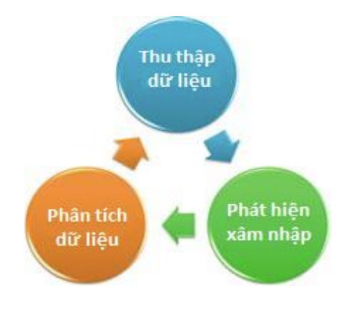
Tổng quan về Network Security Monitoring (NSM)
Chu trình giám sát an toàn mạng của NSM bao gồm ba giai đoạn chính: thu thập dữ liệu, phát hiện xâm nhập và phân tích dữ liệu an ninh mạng.
Việc thu thập dữ liệu bao gồm lưu lượng mạng, logs hệ thống và dữ liệu từ các thiết bị mạng khác.
Phát hiện xâm nhập là quá trình kiểm tra dữ liệu thu thập để tạo ra cảnh báo dựa trên các sự kiện và dữ liệu không mong đợi.
Phân tích dữ liệu được thực hiện để xác định các mẫu hành vi không bình thường hoặc có thể đe dọa như malware, tấn công mạng, hoặc các hành vi đăng nhập không hợp lệ.

Slide 6
Tìm hiểu về phân tích dữ liệu trong NSM
Phân tích gói tin
Mối de doạ bảo mật và tài nguyên cần bảo vệ
Quy trình phân tích
Truy tìm các mỗi de doạ

Slide 7
Phân tích gói tin
Xâm nhập gói tin
Phân tích chi tiết gói tin
Các gói tin là đơn vị cơ bản nhất trong mạng, chúng định dạng và truyền đi để thiết lập và duy trì kết nối giữa các máy tính và thiết bị mạng.
Xâm nhập gói tin là quá trình phân tích và kiểm tra các gói tin dữ liệu truyền qua mạng để phát hiện và ngăn chặn các mối đe dọa mạng.
Phân tích chi tiết gói tin tập trung vào các tiêu đề và dữ liệu của từng giao thức trong gói tin, bao gồm việc xác định cấu trúc của tiêu đề IP, độ dài của tiêu đề TCP, và các tùy chọn trong tiêu đề TCP.
Phân tích gói tin giúp hiểu rõ cách mạng hoạt động và phát hiện các vấn đề bảo mật có thể tồn tại trong giao tiếp mạng.

Slide 8
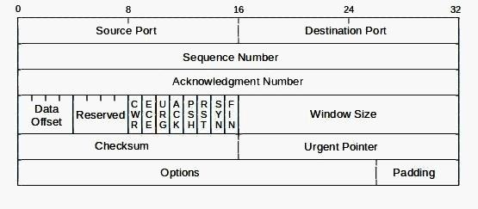
Phân tích gói tin
Định dạng của tiêu dề gói tin TCP.

Slide 9
Mối đe dọa bảo mật và tài nguyên cần bảo vệ
1
Mối đe dọa bảo mật và tài nguyên cần bảo vệ là hai khía cạnh quan trọng trong bảo mật mạng.
2
Thông tin về mối đe dọa bảo mật và tài nguyên cần được bảo vệ (Friendly and threat intelligence – TI):
Bao gồm các thông tin như địa chỉ IP, URL, tên miền, địa chỉ email, tên file, đường dẫn, và thông tin liên quan đến máy chủ như tên file, hàm băm, khóa, thư viện.
Thông tin này giúp xác định mối đe dọa và hỗ trợ quyết định bảo mật.

Slide 10
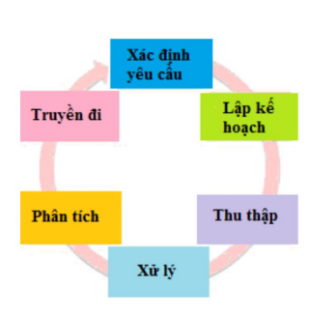
Mối đe dọa bảo mật và tài nguyên cần bảo vệ
Chu trình thu thập thông tin về mối đe dọa NSM:
Thu thập thông tin từ hệ thống giám sát mạng (NSM), bao gồm phân tích dữ liệu gói tin, log, và các thông tin từ thiết bị mạng.
3
4
Tạo thông tin về tài nguyên cần bảo vệ:
Xác định và mô tả các tài nguyên quan trọng cần được bảo vệ trong hạ tầng mạng, như máy chủ, dịch vụ, và dữ liệu quan trọng.
5
Tạo thông tin về mối đe dọa bảo mật:
Đánh giá và mô tả các mối đe dọa cụ thể đối với hệ thống mạng, cung cấp thông tin chi tiết về các loại mối đe dọa, phương pháp tấn công và tác động tiềm ẩn.

Slide 11
Quy trình phân tích
Các phương pháp phân tích
Các quy chuẩn thực tiễn
Điều tra quan hệ: Phương pháp này thích hợp cho các tình huống phức tạp và có nhiều máy tính tham gia.
Chẩn đoán khác biệt: Phương pháp này thường hiệu quả trong các tình huống ít máy tính liên quan và có thể gắn với một vài dấu hiệu khác biệt.
Luôn đặt ra các giả định.
Cần phải lưu ý về dữ liệu.
Nên làm việc theo nhóm.
Không bao giờ đánh động tin tặc.
Gói tin vốn dĩ là vô hại.
Wireshark chỉ là một công cụ phân tích.
Cần thực hiện phân loại sự kiện rõ ràng.
Tuân thủ quy tắc 10.

Slide 12
Truy tìm các mối đe dọa
Truy tìm mối đe dọa là quá trình chủ động tìm kiếm các mối đe dọa mạng tiềm ẩn dựa trên thông tin có sẵn.
Truy tìm mối đe dọa giúp kiểm soát thiệt hại hiệu quả hơn và giảm thời gian dừng của hệ thống.
Mục tiêu của quá trình này là tối ưu hóa chi phí bảo mật, phát hiện sớm các hành vi bất thường và lỗ hổng trong hệ thống.
Ánh xạ khung làm việc MITRE ATT&CK cũng là một công cụ hữu ích để xác định và đối phó với các mối đe dọa.

Slide 13
Giới thiệu về Splunk
02.

Slide 14
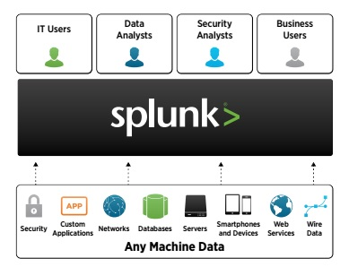
Splunk là gì
Splunk
Splunk là một hệ thống có khả năng thu thập và trích xuất dữ liệu thời gian thực từ nhiều nguồn khác nhau và tạo ra các đồ thị, báo cáo, cảnh báo, và biểu đồ từ dữ liệu này.

Slide 15
Splunk là gì
Splunk
Mục đích chính của Splunk là giúp xác định mô hình dữ liệu và thu thập dữ liệu máy trên toàn hệ thống một cách dễ dàng hơn, cung cấp số liệu và chẩn đoán các vấn đề để phục vụ cho hoạt động kinh doanh.
Splunk có khả năng tìm kiếm các sự kiện đang và đã xảy ra, cũng như tạo báo cáo và phân tích thống kê các kết quả tìm kiếm.
Hệ thống này có thể nhập dữ liệu có cấu trúc hoặc không cấu trúc và sử dụng ngôn ngữ SPL (Search Processing Language) để thực hiện các hoạt động tìm kiếm và phân tích dữ liệu.
Splunk được phát triển từ Unix Piping và SQL, nên có khả năng tìm kiếm, lọc, sửa đổi, chèn và xóa dữ liệu một cách linh hoạt và hiệu quả.

Slide 16
Ứng dụng
Phân tích mối đe dọa an ninh
Quản lý log
Khả năng thu thập và chỉ mục dữ liệu mạng từ nhiều nguồn khác nhau
Tự động index hóa dữ liệu log từ nhiều nguồn khác nhau.
Splunk
Phát triển
Khắc phục sự cố
Cung cấp các API hỗ trợ việc tạo các ứng dụng trên Splunk của người dùng.
Cung cấp cơ chế tự động khắc phục với các vấn đề xảy ra bằng việc tự động chạy các file Script

Slide 17
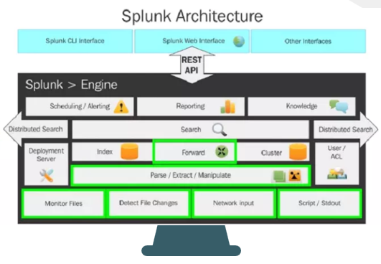
Kiến trúc
Mức thấp mô tả các phương thức nhập liệu khác nhau.
Sau đó, nó có thể được phân tích cú pháp hoặc thao tác để làm sạch dữ liệu.
Sau khi dữ liệu được lập chỉ mục, nó được phân tích dữ liệu.
Splunk hỗ trợ hai loại triển khai: độc lập và phân tán, với tìm kiếm tương ứng được thực hiện.
Công cụ Splunk bao gồm các thành phần bổ sung như quản lý dữ liệu, báo cáo, lên kế hoạch và cảnh báo.
Người dùng tương tác với Splunk qua Splunk CLI, Splunk Web Interface và Splunk SDK, được hỗ trợ bởi hầu hết các ngôn ngữ.

Slide 18
Thu thập dữ liệu với Splunk
03.

Slide 19
Nguyên tắc
Splunk thu thập dữ liệu từ nhiều nguồn khác nhau, bao gồm log hệ thống, log ứng dụng, dữ liệu hệ thống do máy móc tạo ra.
Dữ liệu hệ thống bao gồm nhiều hạng mục record của tất cả các hoạt động, hành vi của khách hàng, giao dịch của user, hành vi của hệ thống.

Slide 20
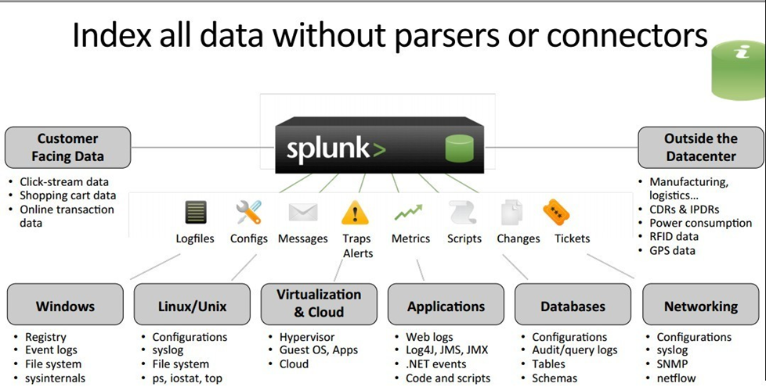

Loại dữ liệu phổ biến
Các loại data, log mà Splunk index được.

Slide 21
Splunk xử lý dữ liệu từ nhiều nguồn
Splunk có khả năng thu thập và lập chỉ mục dữ liệu từ một loạt các nguồn, bao gồm hệ thống máy chủ, hệ thống mạng và các ứng dụng. Điều này được thực hiện thông qua việc triển khai các agent hoặc forwarder Splunk trên các thiết bị để gửi dữ liệu về Splunk Enterprise để xử lý.

Slide 22
Splunk
04.
Các tính năng và chức năng chính của Splunk

Slide 23
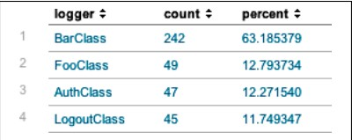
Bảng điều khiển và báo cáo
Splunk cho phép người dùng tạo các bảng điều khiển và báo cáo tùy chỉnh để hiển thị thông tin theo cách tốt nhất cho nhu cầu của họ.
Các bảng điều khiển và báo cáo có thể được tạo ra từ các truy vấn dữ liệu và có thể được tùy chỉnh với nhiều biểu đồ, biểu đồ và dạng báo cáo khác nhau.
Table dạng số của Splunk

Slide 24
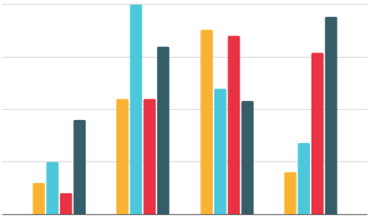
Bảng điều khiển và báo cáo
Dashboard là công cụ giúp chúng ta nắm bắt, nhóm và tùy chỉnh các bảng biểu đồ một cách hiệu quả. Nó chứa nhiều bảng thông tin, mỗi bảng chạy một truy vấn khác nhau. Mỗi dashboard có 1 link URL riêng biệt, dễ dàng trong việc chia sẻ. Dashboard có thể tùy biến, tùy chỉnh hiển thị các giá trị cần thiết, thanh tìm kiếm trong Dashboard được loại bỏ.

Slide 25
Giám sát và cảnh báo
Splunk cho phép người dùng thực hiện giám sát liên tục trên hệ thống và ứng dụng bằng cách theo dõi các chỉ số quan trọng và sự kiện.
Người dùng có thể thiết lập các cảnh báo để được thông báo khi các điều kiện nhất định được đáp ứng, giúp họ phát hiện sớm và ứng phó với các vấn đề.

Slide 26
Giám sát
Giám sát máy chủ: Chủ động theo dõi và hiểu biết sâu hơn về hiệu suất, cấu hình, truy cập và lỗi phát sinh trên các máy chủ.
Giám sát hệ thống lưu trữ: Tương quan log, số liệu hiệu suất và các sự kiện từ hệ thống lưu trữ với máy chủ, mạng và dữ liệu từ các ứng dụng để giải quyết vấn đề và tăng sự hài lòng của khách hàng.
Giám sát hệ thống mạng: Splunk cho phép giám sát và theo dõi dữ liệu mạng từ các thiết bị khác nhau như switch, router, firewall và thiết bị không dây, sử dụng các phương pháp như SNMP, Netflow, syslog, PCAP, vv.

Slide 27
Cảnh báo
Splunk tự động liệt kê thời gian cụ thể của từng sự kiện xảy ra trong hệ thống mà nó đang giám sát, giúp người dùng theo dõi và phân tích sự kiện theo thời gian.
Splunk cho phép người dùng tùy chỉnh và định nghĩa các loại cảnh báo, cũng như chỉ định người nhận cảnh báo.
Splunk cũng chủ động cảnh báo khi xảy ra tình trạng thiếu hụt dung lượng, giúp người dùng quản lý không gian lưu trữ một cách hiệu quả.
Splunk cung cấp các kịch bản có sẵn cho các vấn đề thường gặp như bộ nhớ, CPU, dung lượng ổ đĩa thấp, giúp người dùng dễ dàng cấu hình cảnh báo và phản ứng kịp thời với các vấn đề tiềm ẩn.

Slide 28
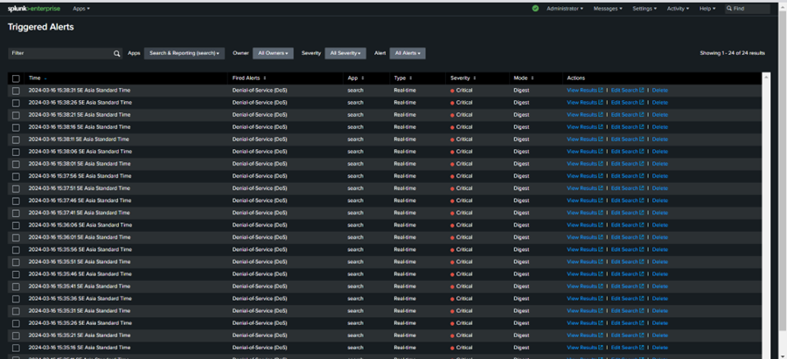
Cảnh báo
Danh sách cảnh báo trong Splunk.

Slide 29
Quản lý quyền truy cập và bảo mật
Thiết lập vai trò và phân quyền: Người quản trị có thể thiết lập các vai trò và phân quyền cho người dùng và nhóm người dùng, áp dụng các biện pháp bảo mật như mã hóa và xác thực hai yếu tố để bảo vệ dữ liệu.
1
Kiểm soát truy cập dựa trên vai trò (RBAC): Splunk cung cấp các công cụ linh hoạt và hiệu quả để kiểm soát truy cập dựa trên vai trò, cho phép người quản trị quản lý quyền và khả năng của người dùng một cách chính xác.
2
Các nguyên tắc cơ bản của việc định cấu hình quyền truy cập: Sử dụng vai trò để xác định quyền và khả năng của người dùng, chỉ định các vai trò cho người dùng để kiểm soát phạm vi tác vụ và dữ liệu tìm kiếm.
3

Slide 30
Quản lý quyền truy cập và bảo mật
Vai trò được xác định trước và tùy chỉnh: Splunk đi kèm với các vai trò được xác định trước như admin, power, user và cho phép người dùng tạo và quản lý các vai trò tùy chỉnh để phù hợp với nhu cầu quản lý và sử dụng cụ thể.
4
Kế thừa và kết hợp vai trò: Người dùng có thể kế thừa quyền và khả năng từ nhiều vai trò, giúp mở rộng quyền truy cập và khả năng từ các vai trò khác nhau.
5
6
Giới hạn tìm kiếm và bộ lọc: Splunk có thể giới hạn kết quả tìm kiếm của người dùng thông qua việc áp dụng bộ lọc tìm kiếm, giúp xác định tập dữ liệu mà người dùng cuối cùng sẽ nhìn thấy từ kết quả tìm kiếm.

Slide 31
05.
Ngôn ngữ truy vấn Splunk (SPL)

Slide 32
Ngôn ngữ truy vấn Splunk (SPL)
Splunk
process
SPL là ngôn ngữ truy vấn của Splunk, cho phép người dùng tương tác với dữ liệu. SPL cung cấp cú pháp linh hoạt và mạnh mẽ để thực hiện các truy vấn, phân tích, và trích xuất thông tin từ dữ liệu.
Khi thực hiện câu lệnh tìm kiếm, Splunk sẽ tạo một bản sao của kết quả từ đĩa vào bộ nhớ và loại bỏ những sự kiện không khớp với điều kiện tìm kiếm. Kết quả cuối cùng được trình bày dưới dạng bảng tính chứa các trường và giá trị đã được tìm kiếm.
Cú pháp truy vấn cơ bản Splunk bao gồm các lệnh như Fields, Table, Rename, Sort, và Dedup. Splunk cung cấp tính năng tự động hoàn thành và màu sắc tự động cho các thành phần trong câu, giúp người dùng dễ dàng tương tác và phân tích dữ liệu.

Slide 33
Các thành phần của SPL:
The Search Terms
Functions
Clauses
sử dụng để chỉ định từ khóa hoặc các cụm từ để tìm kiếm dữ liệu
Được sử dụng để tính toán hoặc đánh giá kết quả từ dữ liệu.
Dùng để xác định hoặc nhóm kết quả dưới dạng dữ liệu mong muốn.
1
2
3
4
5
Commands
Arguments
Chỉ định cho Splunk biết cần thực hiện gì với kết quả tìm kiếm
Là các giá trị được truyền vào các hàm để thực hiện các chức năng cụ thể.

Slide 34
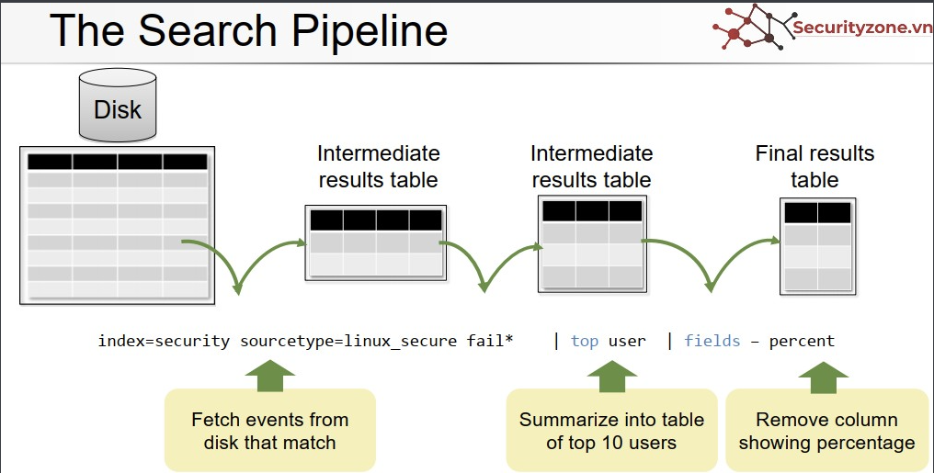
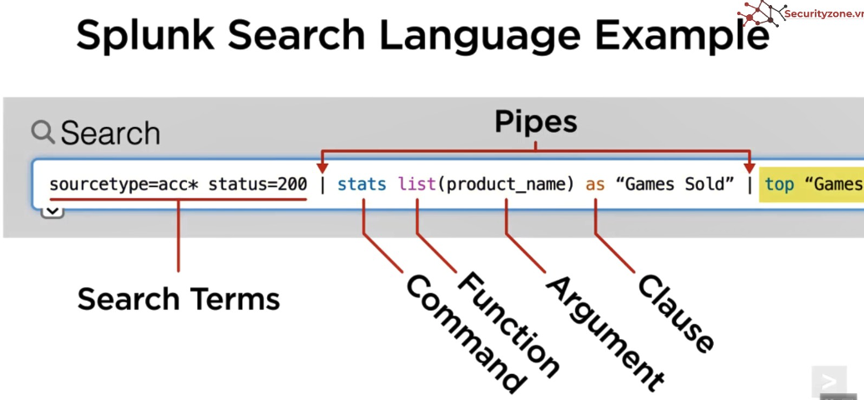
Các thành phần của SPL:
Ví dụ Splunk Search Language
The Search Pipeline

Slide 35
06.
Demo: Tấn công DoS với Splunk

Slide 36
Denial of service (DoS)
Splunk
Attacker
Internet
Web Service
Web Server

Slide 37
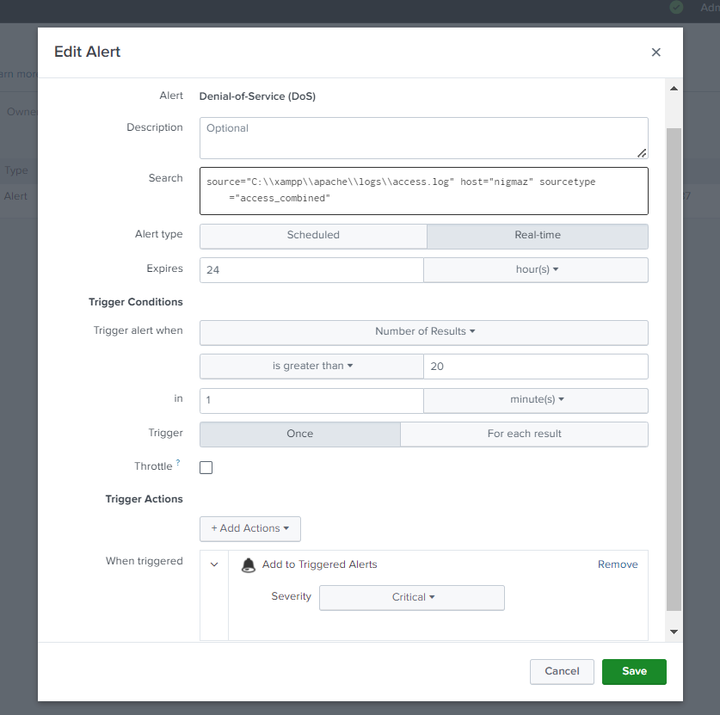
Cấu hình rules
Thêm rule lên alert (Settings/Searchs, reports, and alerts/New Alert) và cấu hình các mục:
Tittle: Tên alert
Permisstions: Quyền của alert
Alert type: Real-time - Chạy theo thời gian thực, khi tìm thấy event thì sẽ alert.
Trigger alert: Nhiều hơn 20 events/1 phút thì sẽ lên alert.

Slide 38
Thử nghiệm (Demo tấn công DoS)
Kịch bản
Tạo trang đăng nhập, thực hiện tấn công Brute Force.
Việc tấn công Brute Force với lượng request lớn sẽ khiến trang web bị DoS.
Chuẩn bị
Môi trường: apache2, MySQL
Công cụ tấn công: Burp Suite
Công cụ giám sát: Splunk

Slide 39
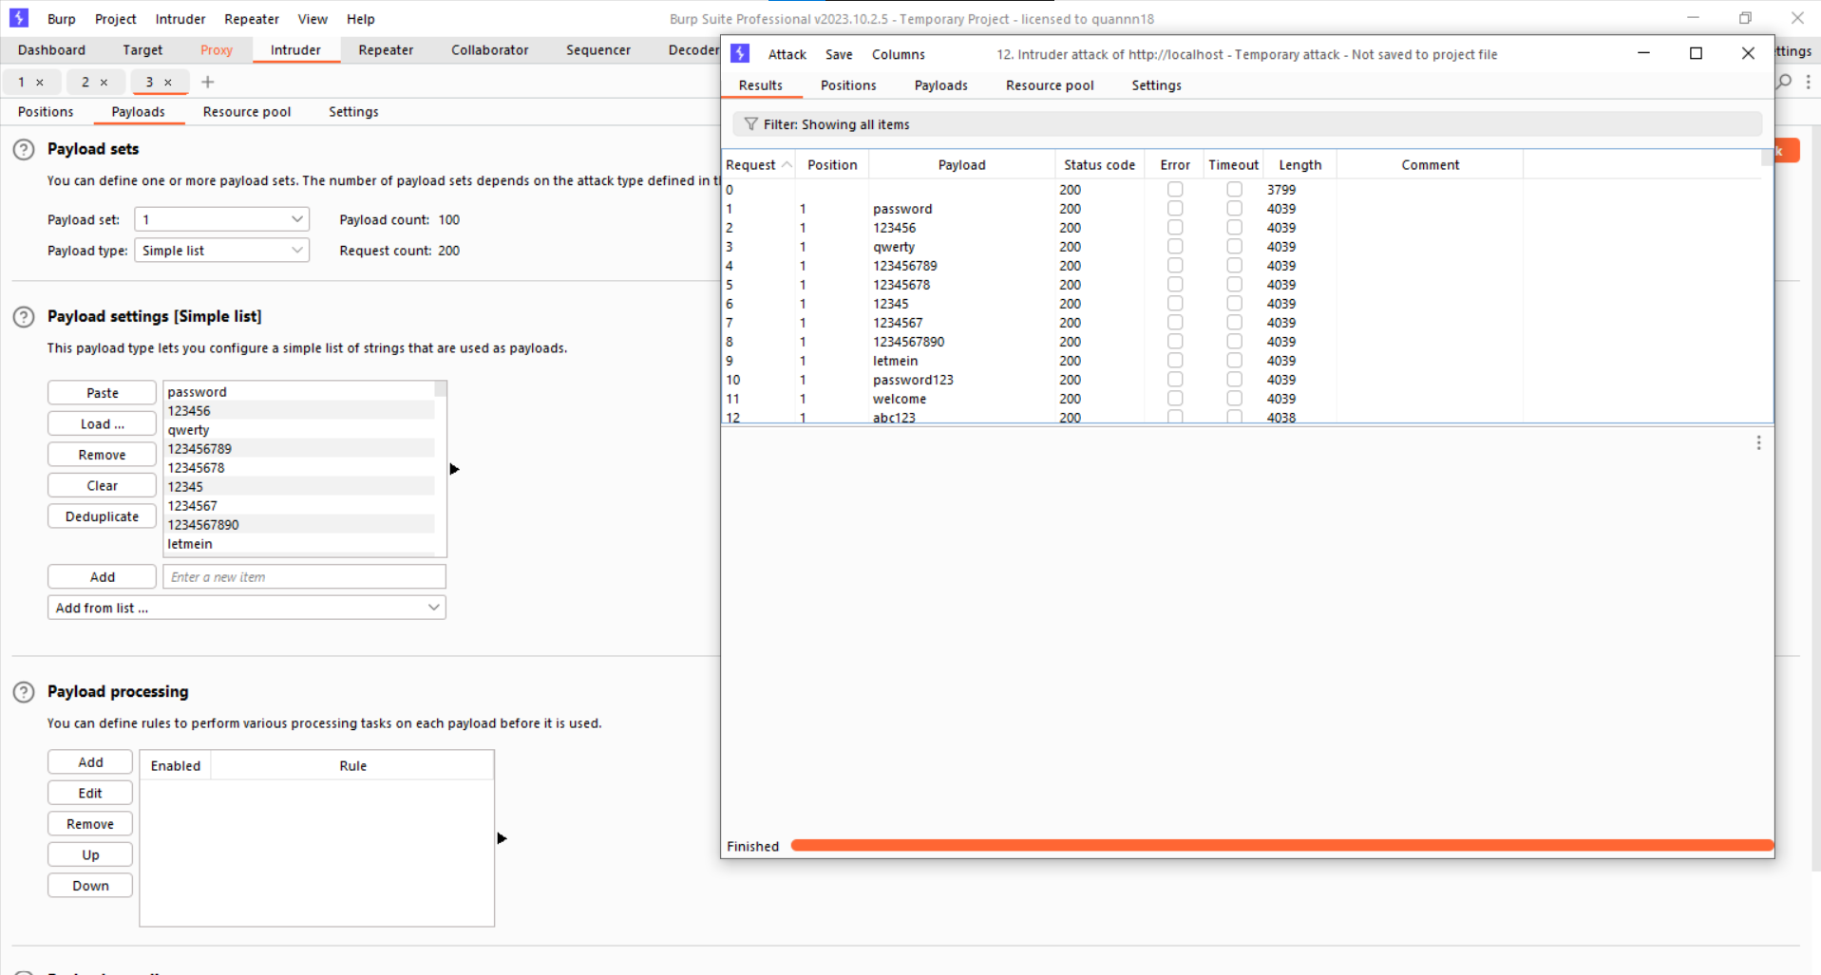
Thử nghiệm
Thực hiện tấn công Brute Force với Burp Suite.

Slide 40
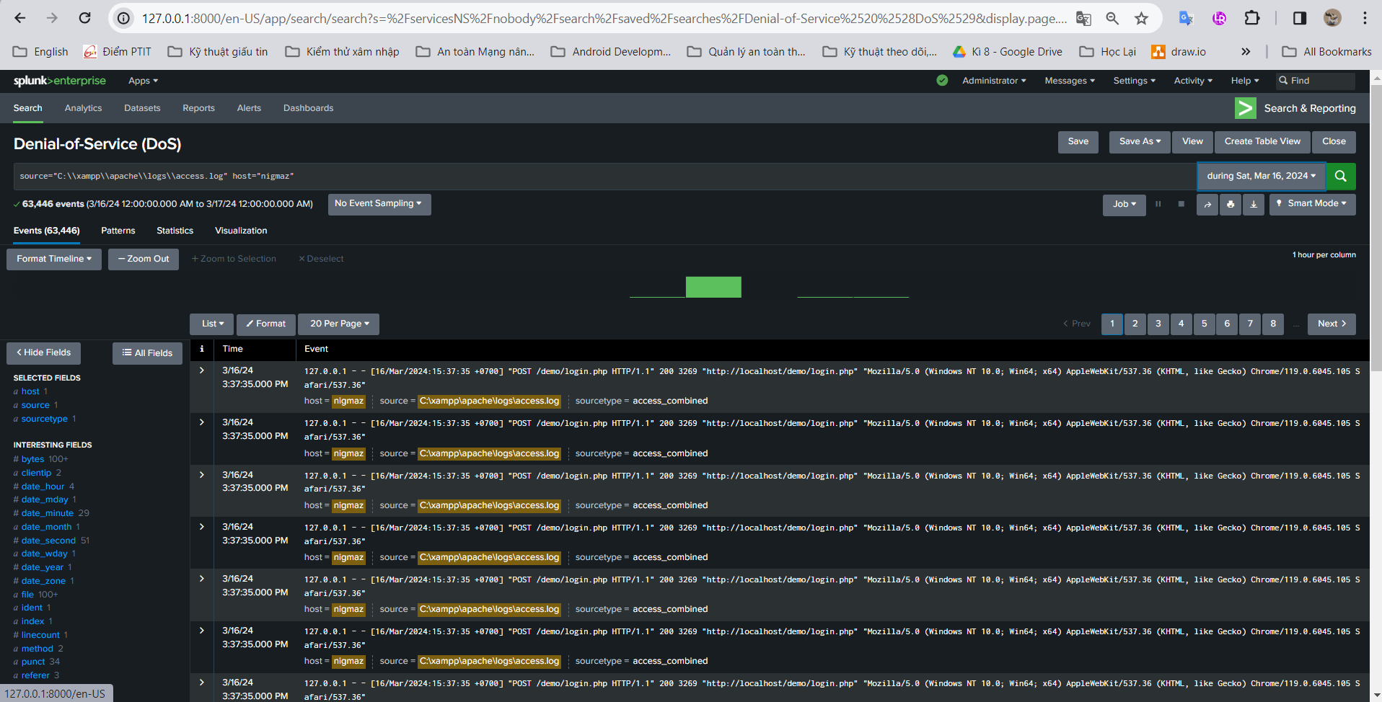
Thử nghiệm
Tất cả các event được hiển thị trên Splunk.

Slide 41
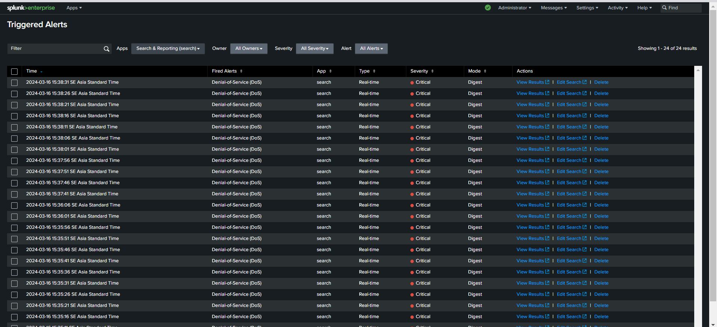
Thử nghiệm
Hệ thống trigger alert đưa ra cảnh báo trang web bị tấn công DoS.

Slide 42
Đánh giá
Ưu điểm:
Khả năng xử lý dữ liệu lớn: Splunk có thể xử lý và phân tích các lượng dữ liệu lớn từ nhiều nguồn khác nhau, bao gồm dữ liệu cấp độ doanh nghiệp.
Tích hợp dễ dàng: Splunk có khả năng tích hợp với nhiều nguồn dữ liệu khác nhau, bao gồm logs, metric, và dữ liệu từ các ứng dụng khác.
Tìm kiếm và truy vấn linh hoạt: Nền tảng này cung cấp SPL - một ngôn ngữ truy vấn mạnh mẽ cho phép người dùng tìm kiếm, lọc và phân tích dữ liệu một cách linh hoạt.
Trực quan hóa dữ liệu: Splunk cung cấp các công cụ trực quan hóa mạnh mẽ giúp người dùng hiểu và phân tích dữ liệu dễ dàng thông qua biểu đồ, bảng và các loại hình trực quan hóa khác.
Bảo mật và phân quyền: Splunk cung cấp các tính năng bảo mật mạnh mẽ, bao gồm kiểm soát truy cập và phân quyền dựa trên vai trò người dùng.
Thời gian phản hồi nhanh: Nhờ vào khả năng xử lý dữ liệu nhanh chóng, Splunk có thể cung cấp thời gian phản hồi nhanh cho các truy vấn và yêu cầu.

Slide 43
Đánh giá
Nhược điểm:
Chi phí cao: Splunk là một giải pháp phần mềm có giá khá đắt, đặc biệt đối với các tổ chức lớn với nhu cầu lưu trữ và xử lý dữ liệu lớn.
Học phức tạp: SPL, ngôn ngữ truy vấn của Splunk, có thể khó hiểu và học đối với người dùng mới.
Yêu cầu cấu hình phức tạp: Đôi khi, việc cấu hình và triển khai Splunk có thể phức tạp, đặc biệt là trong môi trường doanh nghiệp lớn.
Quản lý dữ liệu: Splunk có thể tạo ra các tệp nhật ký lớn và yêu cầu quản lý dữ liệu kỹ lưỡng để đảm bảo hiệu suất và khả năng mở rộng.

Slide 44
THANKS!
Splunk
Alert !

